Slide 1
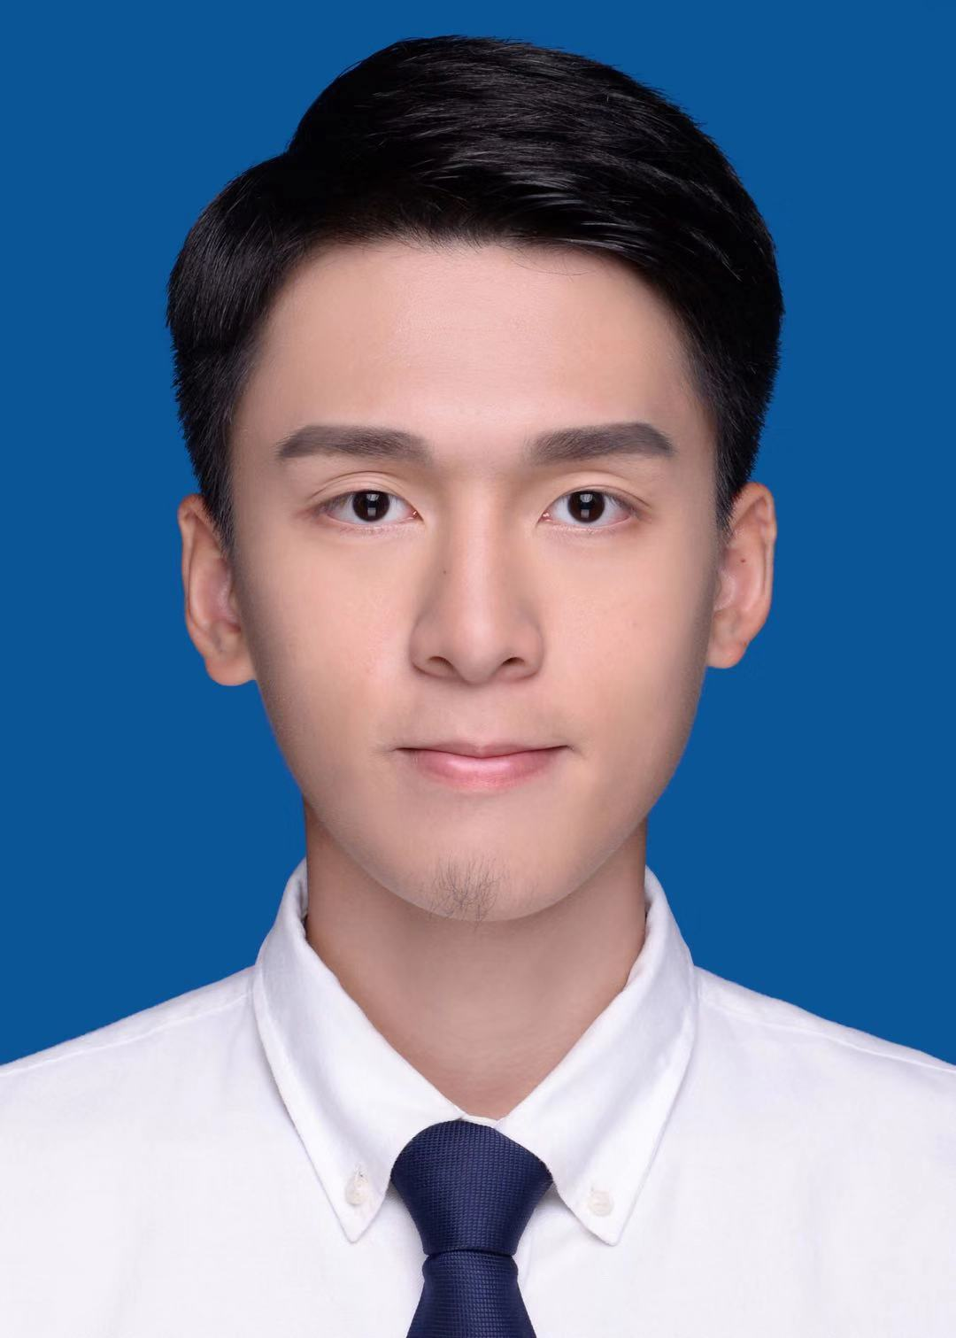








韩沅霖 Channing
前端开发工程师
SCAU 软件工程专业
2020年本科毕业
15813318905（同微信）
channinghyl@gmail.com
ChanningHan
ChanningHyl🙌
专业技能
熟悉 Web 开发基本技术及 TypeScript ，对 HTML 标准、浏览器渲染原理有一定的认知和兴趣
熟悉并能灵活使用各种布局方案，并对多端响应式样式问题有独到的见解与解决方案
熟悉 Vue 及其生态/工具链，关注其发展动态并对其部分原理有一定的了解
掌握 React 的基本使用，有已上线的项目开发经验
熟悉 Canvas 与 SVG 绘图技术，能够在项目中适当地运用，了解 WebGL 渲染原理
掌握 Webpack 、Rollup 、Vite 等主流打包工具基本使用，在不同项目中因地制宜地利用各自优势
掌握计算机网络、设计模式、数据结构与算法的基础知识
掌握Node.js的基本使用，有在微服务、BFF以及前端工具链中的项目开发经验
对前端性能优化有一定的意识、追求与解决方案知识储备
掌握小程序的基本开发能力
工作经历
DMAI 暗物智能科技(广州)有限公司 2019年9月—至今
职位：前端开发工程师 工程中心—前端开发部
负责和支援公司内多条产线的前端开发工作，具有从需求分析、项目搭建、模块架构设计、成员任务分配、产品研发到上线的完整工作流项目经验。
主动承担部门内基础建设工作：
为公司组件库开发面向设计师的样式调试工具；
脚手架 CLI 的架构设计与开发，推动公司内脚手架的规范与统一化；
参与低代码搭建平台的调研和开发；
热衷于新技术并愿意推动新技术的改革与落地，在公司内进行过Vue3、微前端专题的技术分享，并通过在小项目中落地与快速试错的方式验证与推动公司内新技术的改革与落地。
作为面试官参与了二十余场的电话、视频、现场面试，面试目标群体主要为校招实习生、5年内外包人员。
P1

Slide 2
项目经历
P2
AIT 谙心助教——讲题板 2021年2月 ~ 2021年11月
项目背景：谙心助教是一款 K12 人工智能助教系统，讲题板作为其中讲解内容输出、最终触达用户的终端应用，覆盖多端场景。为学生用户提供基于PG的智能讲解，引导式、交互式、多模态地演播内容，图文并茂、可视化、动画地展示题目的分析、思考、推演、运算全过程。
主要技术：React, WebSocket, Canvas, SVG, RxJS, EventEmitter3
工作职责与成果：
重构指令处理流程。将指令处理从基于 RxJS 的响应式流模式重构为面向对象的策略模式，加入插件式扩展机制，并实现自动化注册指令执行器。提高了指令处理流程的可扩展性、可读性、灵活性。
多端响应式样式框架。基于 PostCSS，将 rem 与 vw 的特性进行融合，可基于一端设计稿尺寸信息进行开发即可自动应用到多设备多尺寸的环境中，可配合媒体查询食用以进行多端差异化的样式调优。
导航模块。基于 Iframe 与 postMessage，设计并实现贯穿流程的通信机制/协议以及模块化的状态管理。最终完成讲解内容中链接内部跳转的可无限套娃。
细粒度暂停。通过分析各指令执行实现及动画执行机制，为每个可暂停任务实现并注册为暂停事件，通过发布订阅模式串联所有的细粒度暂停事件。
展开讲解。将讲解内容的树结构映射为 Collapse 组件，交由功能类对组件进行管理，最终结合细粒度暂停事件机制与 Socket.IO 的房间机制，实现全局与局部讲解的隔离与通信。
题图答案渲染器。基于Canvas与面向对象的编程范式，划分为处理器、目标渲染器类。由处理器类根据指令内容进行调度对应的目标渲染器，并实现碰撞检测机制保证渲染内容的完整性。
重构优化锚点定位滚动功能，将基于递归计算元素scrollTop的实现方式重构为基于原生Web API ScrollInToView的实现，减少大量的浏览器回流、RAF帧动画事件与提高兼容性。
教具的维护与迭代开发。教具是由基于Konva类库及SVG进行渲染教具模型与动画的教学辅助库，并支持通过内部二次开发的SVGEdit以lowcode的方式开发新教具。
AICP AI课程与技能实训平台 2021年11月 ~ 2021年12月
项目背景：AI课程与技能实训平台是结合我司先进的认知AI技术能力和人工智能教育领域专家团队的教研经验，独立研发一款针对K12与高职学生的人工智能课程教学平台。
主要技术：Vue、React、Scratch、TensorFlowJS、Electron
工作职责与成果：
图形化编程。调研图形化编程领域的开源项目 Scratch 与 micro:bit 硬件扩展模块，通过研读与折腾源码，最终完成对 Scratch 与 micro:bit 硬件模块的二次开发与扩展。
针对图像分类的模型训练功能进行优化调研。针对原算法服务耗时问题对TensorFlowJS进行了调研与验证，最终通过替换为TensorFlowJS模型，将该图片分类服务的时间由5～10分钟缩短到1～5秒内。
负责对接外包团队的部分后台管理系统和后续迭代与维护。
其它
技术社区：掘金 LV3 作者；开发开源项目 micro-juejin ，并参与微前端技术专题征文获得一等奖；开源channing-cli；贡献掘金 Markdown 编辑器的主题 PR；在 Vue-CLI 中提交并被成功合并过非文档 PR。
发展规划/目标：五年内成为前端领域内成为有一定影响力的开源作者；在业务为主的驱动下，能够在某一垂直领域内深入钻研，成为领域专家，目前个人兴趣偏向且看好可视化及前端智能化领域。

